Slide 1

INTRODUCTION AU BIG DATA
Salim.s
28/02/2022
Notes:
Bonjour à tous, dans cette présentation je tenterai de vous expliquer ce que c’est le big-data et son principe de fonctionnement.

Slide 2
SOMMAIRE
I. Définition du Big-Data
II. Pourquoi le Big-Data ?
III. Comment fonctionne le Big-Data ?
IV. Outils du Big-Data
V. Les résultats & défis du Big-Data

Slide 3

I. Définition du Big-Data
Big-Data
Données structurées
Données semi-structurées
Données non-structurées
Notes:
1-Ces deux dernières décennies dans l’histoire de l’humanité connait une explosion de données enregistrées à cause de la digitalisation de la vie. Les deux dernières années représentent 60% des données existantes.
2-Le big data (données massives) ou méga données en français, ce terme désigne la collection d’une combinaison de données de trois types :
Structurées comme les bases de données traditionnelles, semi-structurée comme les fichiers xml et non-structurées comme les enregistrements vodéo et audio
3-Ces données peuvent être traitées analysées et exploitées afin d’obtenir des informations utilisées dans des projets d’apprentissage automatique (machine learning), de modélisation prédictive et d’autres applications analytiques avancées.
4-Le big data intéresse des organisations différentes et très variées, ça peut être un état (gouvernement, ou autorités locales), une grande entreprise ou une pme ou une association à but lucratif ou non etc…)
5-Les systèmes qui stockent et qui traitent ces données volumineuses sont devenus une composante courante des architectures de gestion des données de ces organisations.

Slide 4
I. Définition du Big-Data
Données volumineuses = Big-Data
Volume
Variété
Valeur
Volatilité
Vélocité
Variabilité
Véracité
8 V
Notes:
1-Les données volumineuses sont très souvent caractérisées par :
2-Le volume : qui peut être conséquent
3-La variété : des types de données qui sont stockés dans systèmes big data
3-La vélocité : ou la vitesse à laquelle les données sont générées collectées et traitées
4-Bien que le big data ne possède pas un volume spécifique de données, l’utilisation du big data implique souvent des Terraoctets, peta octets et même des hexaoctets de données capturées au fil du temps.

Slide 5
I. Définition du Big-Data
Données volumineuses = Big-Data
Volume
Variété
Valeur
Volatilité
Vélocité
Variabilité
Véracité
8 V
Notes:
1-La véracité : le degré de certitude des données collectées de différentes sources (réseaux sociaux, pages web, etc) car les mauvaises données conduisent à de fausses interprétations (d’où l’interet de nettoyer les données avant de les utiliser)
2-La valeur: toutes les données collectées n’ont pas les mêmes valeurs
3-La volatilité: l’accès à la donnée est très variable selon le temps pour plusieurs raisons (exemple du rgpd)
4-Et la variabilité, comme on peut rajouter la vulnérabilité et la visualisation

Slide 6
II. Pourquoi le Big-Data ?
Descriptive : que s’est-il passé et pourquoi ?
Prédictives : que va t-il se passer et quand ?
Prescriptive: Comment atteidre l’objectif ?
Notes:
1-On considère qu’il y a trois utilisations majeures des données en Big Data :
2-Une utilisation descriptive : on va faire une analyse des données pour trouver les causes et les raisons et certaines explications.
3-Une utilisation predictive : grâce à ces données qu’on analyse on va pouvoir autant que possible prédire ce qu’il va se passer ou ce qui risque de se passer donc avoir un moyen d’agir pour favoriser cela ou au contraire éviter que ça se produise.
4-Une autre utilisation plutôt intéressante qui est prescriptive : si on veut faire quelque chose, on analyse les données pour savoir comment améliorer nos chances pour atteindre nos objectifs ou au contraire augmenter nos chances d’éviter quelque chose.
5-Une fois qu’on sait tout ça la question est comment est traité ce gros volume de données ?

Slide 7
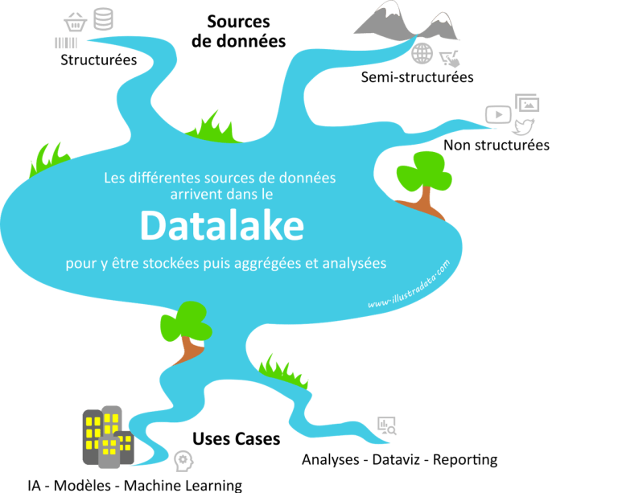
III. Comment fonctionne le Big-Data
Notes:
1-Un data-lake ou “lac de données” est un espace de stockage permettant de regrouper au même endroit la majorité des données utiles à l’entreprises.
3-Au-delà du stockage, l’un des enjeux du data lake est de pouvoir très facilement traiter et transformer (flexibilité) l’information afin d’accélérer les cycles d’innovation, et ainsi être un support aux différentes initiatives data.
4-Et cela est possible grâce aux outils de la plateforme hadoop

Slide 8




IV. Outils du Big-Data
Hadoop
HDFS
MAP-REDUCE
YARN
Tolérant aux pannes
Peu couteux
Traite des mégadonnées
Stockage et calculs distribués (parallélisme)
Scalable et performant
Notes:
1-Hadoop est une plateforme « Framework » open source, écrit en langage Java, destiné aux stockages et aux traitements distribués des données massives de l’ordre de plusieurs pétaoctets et aide à créer des applications distribuées,
2-Il travaille avec différentes machines connectées entre elles , nœuds (ordinateurs qui forment un cluster) qui font des calculs en parallèle
3-Il est tolérant (résistant aux pannes,) grâce à la réplication des données sur différents nœuds du cluser
4-Il se caractérise aussi par le stockage peu couteux
5-Il est composé de 3 services différents qui sont :

Slide 9
IV. Outils du Big-Data
Hadoop
HDFS
MAP-REDUCE
YARN
HDFS : Hadoop Distributed Files System :
Stockage du fichier cible
Subdivision du fichier en blocs
Répliquer les blocs sur les nœuds du cluster
Notes:
Le HDFS dont le rôle est de contrôler essentiellement les fichiers :
Il s’occupe du stockage de ces fichiers, leurs subdivision en bloc
et leur réplication sur les différents nœuds du cluster.

Slide 10
IV. Outils du Big-Data
MAP-REDUCE:
MAP : (clé, valeur)
REDUCE : traitement des valeurs de chaque clé.
Hadoop
HDFS
MAP-REDUCE
YARN
Notes:
1-Le MAP REDUCE : Le service responsable du traitement et de la transformation des données
2-Ce service intervient en deux grandes opérations le map et le reduce
3-Map : consiste à transformer les données en couple (clé, valeur)
4-Reduce : consiste à réduire le nombre de couples, en faisant un traitement pour chaque clé.

Slide 11
IV. Outils du Big-Data
Hadoop
HDFS
MAP-REDUCE
YARN
Notes:
1-Et le Yarn dont le rôle est comparable à celui d’un système d’exploitation mais distribué,
chargé d’allouer des ressources aux différents blocs à traiter
2-Je ne l’ai pas cité mais il faut noter ces trois services sont gérés par un service de gestion qui s’appelle zoo-keeper.
Chaque service espionne l’autre.
3- Il faut noter aussi qu’il existe d’autres systèmes et d’autres outils.

Slide 12
V. Les résultats & défis du Big-Data
Réduire les coûts des entreprises
Augmentation de la productivité
Mettre en place des prix compétitifs
Stockage des données pour des stratégies de vente
Fidélisation des marques
Aider les entreprises dans les phases de recrutement
Notes:
1-Le big-data est une science qui a déjà fait ses preuves dans tous les domaines, militaires, économiques, sociaux, sociétaux etc… malgré sa récente apparition dans la vie humaine,
2-En économie par exemple : L’adoption de la technologie Big Data, en plaçant la donnée au cœur de la prise de décision, permet d’acquérir des avantages commerciaux concurrentiels.

Slide 13
V. Les résultats & défis du Big-Data
Manque de compétences
Les coûts & l’imprévisibilité des données
Sécurité des données
Création d’une analyse de rentabilité
Notes:
Malgré de nombreux succès, s'engager dans une initiative basée sur le Big Data n'est pas forcément facile. En fait, cela représente un certain nombre de défis dont un seul peut faire échouer le projet avant même qu'il ne débute : on peut citer

Slide 14

MERCI DE VOTRE ATTENTION

